Slide 1
Творческий проект «Моя Олимпиада» для дошкольников старшей группы
Казакова Любовь Михайловна
Рыкова Марина Петровна
ГБДОУ №32 Калининского района
г. Санкт - Петербург

Slide 2
Проект «Моя Олимпиада»
Вид проекта- творческий
Продолжительность проекта- краткосрочный
Участники – дети, воспитатели, родители

Slide 3
Актуальность темы
Проблема ухудшения здоровья подрастающего поколения приобретает все большую актуальность.
Из-за образа современной жизни у большинства взрослых слабый мотивационный аспект двигательной активности и низкий уровень представлений о здоровом образе жизни, традициях большого спорта и Олимпийском движении.

Slide 4
Цель проекта
Создание у детей мотивации заниматься спортом, ознакомление с достижениями страны и формирование чувства гордости за людей, ставших славой России.

Slide 5
Задачи проекта
Познакомить с историей Олимпийского движения, с традициями и талисманами
Формировать представление детей о зимних видах спорта
Расширять кругозор детей в вопросах спортивной жизни страны
Воспитывать нравственные качества (честность, волю к победе, взаимовыручку)
Привлечь родителей к участию в проекте

Slide 6
Ожидаемый результат
Повышение уровня знаний детей об истории Олимпийского движения, о зимних видах спорта, символах и талисманах Олимпиады
Пополнение словарного запаса детей спортивной терминологией
Формирование интереса к занятиям спортом, спортивным состязаниям, подвижным играм
Повышение активности родителей в укреплении здоровья детей и их физическом совершенствовании

Slide 7
Погружение в проблему
Что такое Олимпиада? Где возникла?
Все ли спортсмены могут принимать участие в Олимпийских играх?
Что нужно делать, чтобы стать Олимпийцем?

Slide 8
Этапы проекта
Организационный (подготовительный)
Разработка идеи, постановка задач, погружение в проблему
Планирование основных этапов и структуры проекта
Изучение методической литературы по теме
Выявление уровня знаний детей по теме Олимпийские игры
Подбор информационно- наглядного и технического материала для проекта
Подбор книг для знакомства детей с зимними видами спорта

Slide 9
Продуктивный этап
Выявление уровня знаний детей по теме Олимпийские игры
Беседы с детьми о зимних видах спорта и зимних забавах
Беседы о ценности здоровья и важности здорового образа жизни
Знакомство детей с известными спортсменами и чемпионами наше страны
Чтение художественной литературы
Творческая деятельность детей
Разучивание стихов на спортивную тематик
Создание макета стадиона из бросового материала и др. конструктивная деятельность детей
Знакомство со спортивными профессиями, создание альбома «Спортивные профессии»
Создание фото- коллажа «Сильные, ловкие, умелые»
Создание альбома рисунков «Зимние Олимпийские игры»
Участие в спортивных соревнованиях
Создание газеты «Олимпийские игры»

Slide 10
Представление результатов
Создание коллективной работы «Фигуристы на льду»
Создание мини- музея «Символы и талисманы Олимпиады»
Участие в спортивном празднике «Путешествие по Олимпиаде»

Slide 11
Мыслительная карта
ФЗОЖ
Воспитание патриотических чувств
Моя Олимпиада
Работа с родителями
Расширение представлений детей

Slide 12
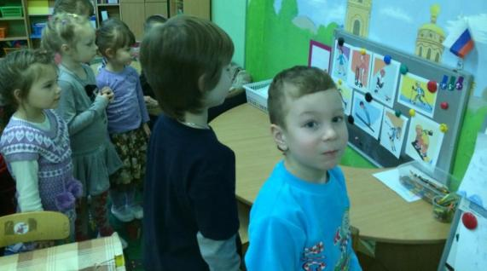
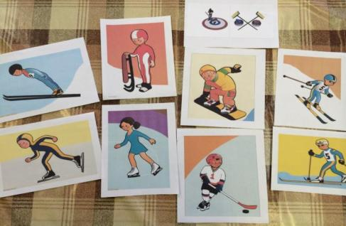
Рассматривание картинок
с изображением различных видов спорта.

Slide 13
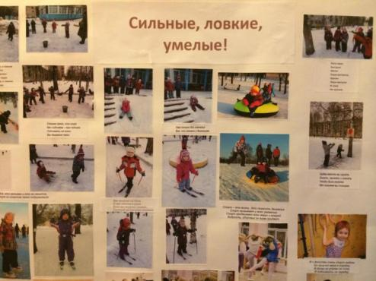
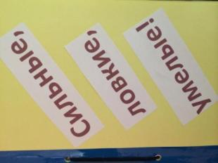
Фото – коллаж «Сильные, ловкие, умелые»
Книга со стихами о спорте и здоровье

Slide 14
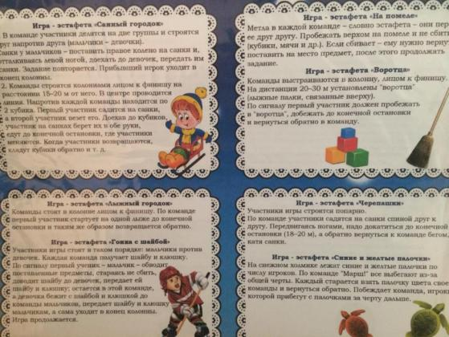

Slide 15
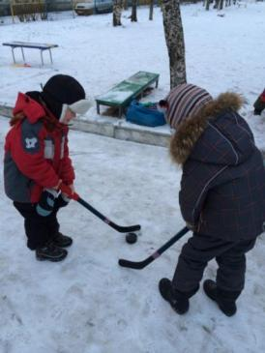
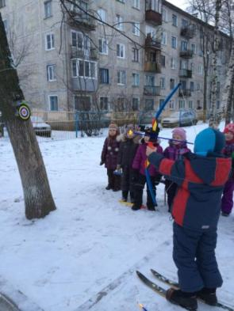
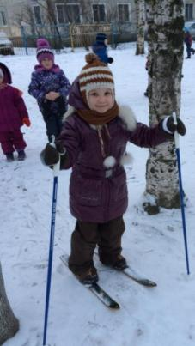
Хоккеисты
Биатлон
Лыжники

Slide 16
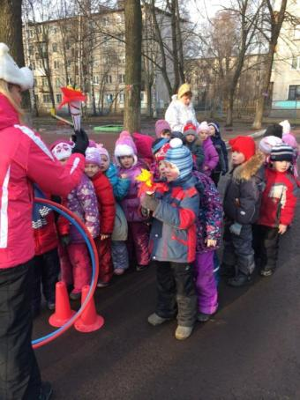
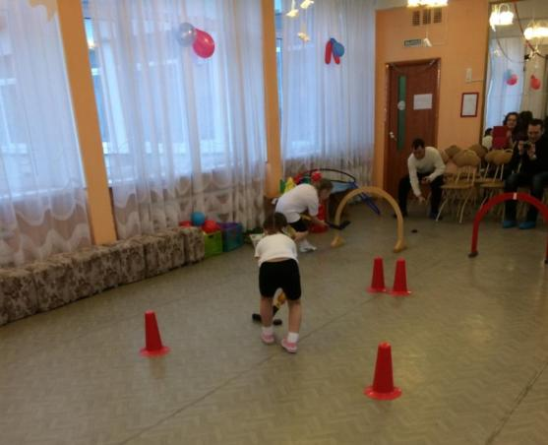
Участие в спортивных соревнованиях и эстафетах

Slide 17
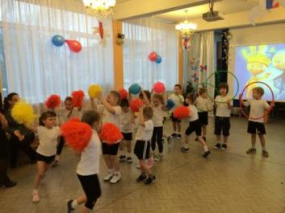
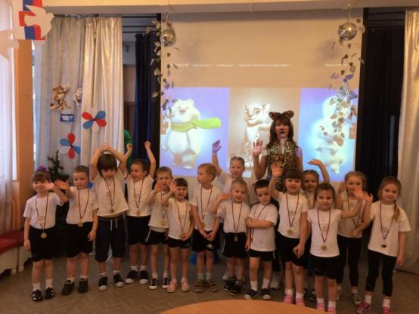
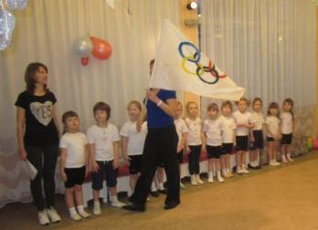
Участие в спортивных праздниках

Slide 18
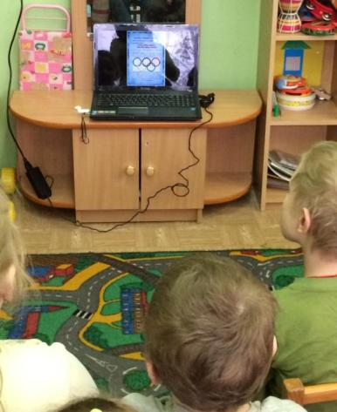
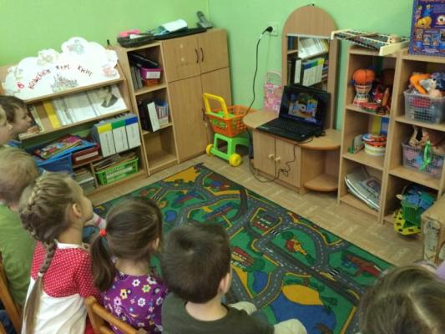
Просмотр презентации «Возникновение Олимпийских игр»

Slide 19
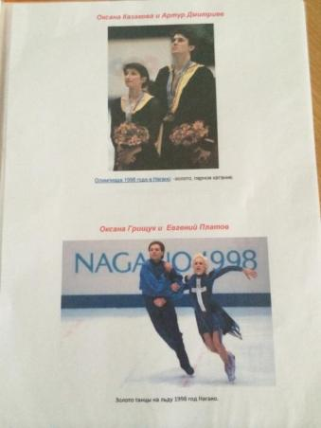
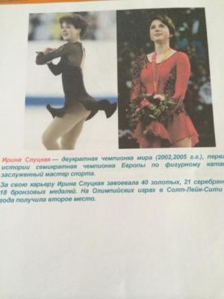
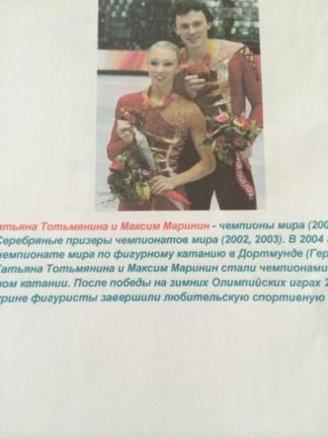
Создание альбома «Спортивная гордость России»

Slide 20
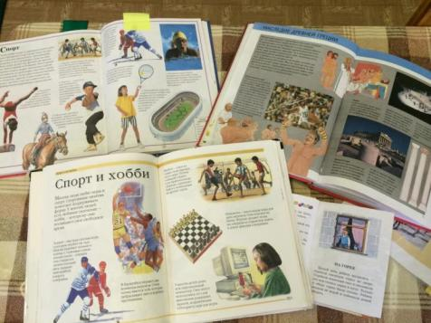
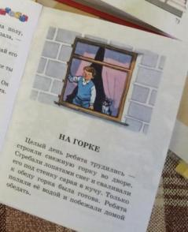
Чтение художественной литературы
Notes:
Чтение художественной литературы Н.Носов «На горке», В. Голявкин «Про Вовкину тренировку», Е. Ильин «Олимпиец»

Slide 21
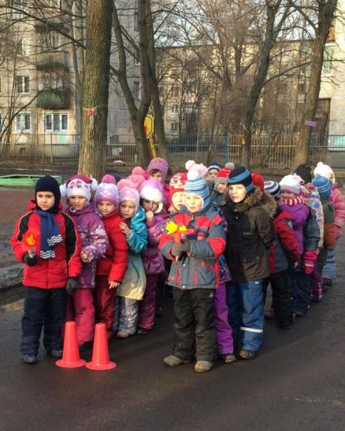
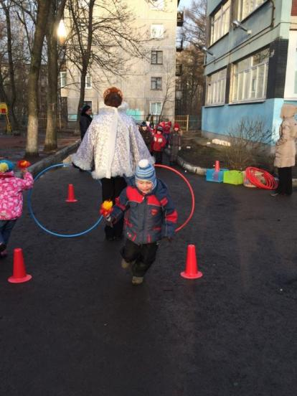
Участие в соревнованиях и эстафетах

Slide 22
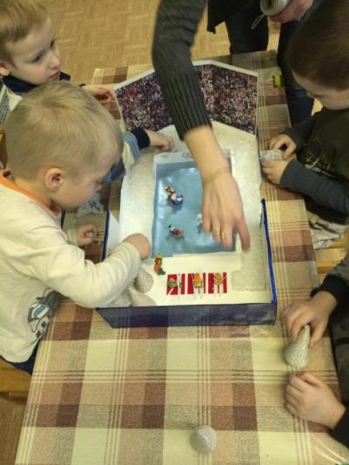
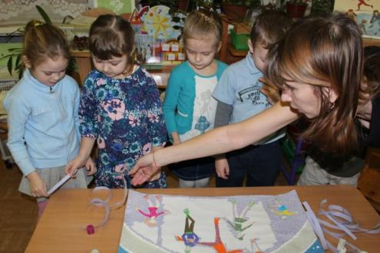
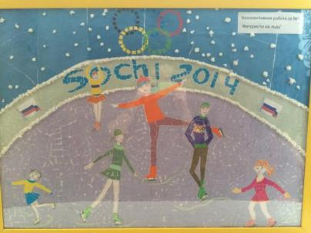
Коллективная работа

Slide 23
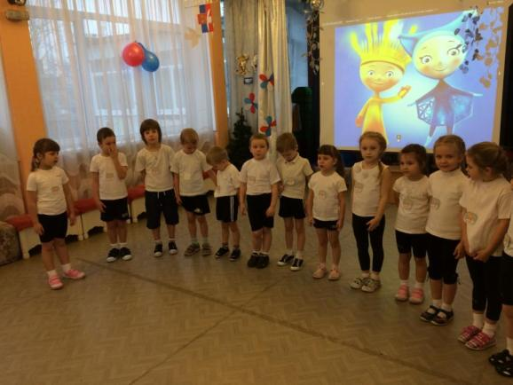
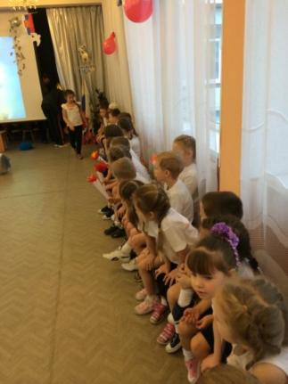
Разучивание спортивных «кричалок» и прослушивание музыки

Slide 24
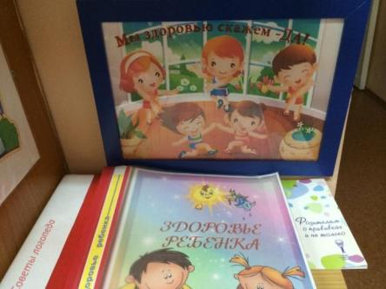
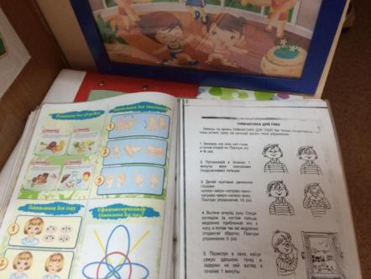
Информация для родителей по сохранению и укреплению здоровья детей
Notes:
В группе была размещена информация для родителей по сохранению и укреплению здоровья детей,

Slide 25
Информация в
«Семейном календаре»

Slide 26
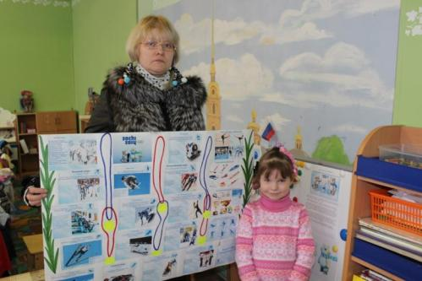
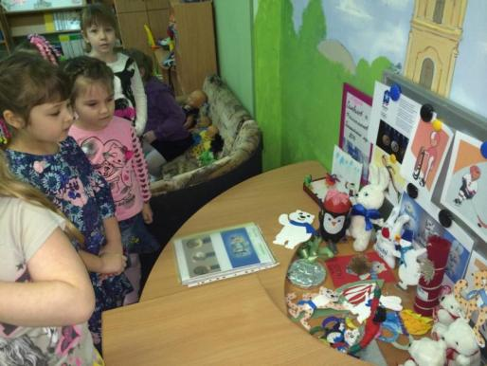
Мини- музей «Символы и талисманы Олимпиады»
Стен- газета «Олимпийские игры»

Slide 27
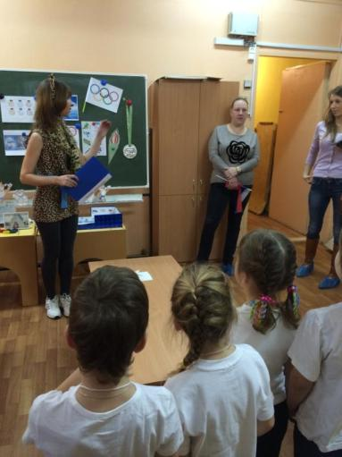
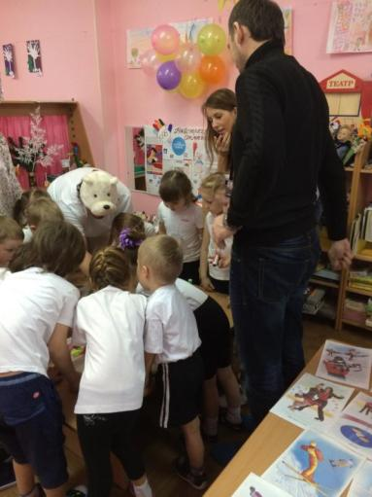

Slide 28
Кроссворд
 |  |  | 1 |  |  |  |  |  | 2
 |  |  |  |  |  |  |  |  |  |  |  |  |  |  |  |  | 3
 |  |  | 4
 |  |  |  |  |  | 5 |  |  | 6 |  |  |  |  |  | 7
8 |  |  |  | 9
 | 10
11
12
13 |  |  | 14
По горизонтали:
4. Зимний вид спорта?
6.Отборочные соревнования на Олимпиаде, предшествующие финальным?
8.Командный вид спорта?
11. Что фиксируют на финише?
12. Столица зимних Олимпийских игр, предшествовавших Сочинским?
13.Место куда приглашают спортсменов для награждения?
По вертикали:
1. К чему стремиться каждый спортсмен? 2. Спортивный инвентарь фигуриста? 3. Хоккеист сборной России, играющий в СКА? 5.Событие предшествующее началу Олимпийских игр? 7.То, из чего зарождается огонь? 9. Один из символов Олимпийских игр? 10. Награда победителю? 14. Символом чего являются пять переплетенных колец на Олимпийском флаге?

Slide 29
 |  |  | 1 п |  |  |  |  |  | 2 к
 |  |  | о |  |  |  |  |  | о |  |  |  |  |  |  |  | 3 к
 |  |  | 4 б | и | а | т | л | о | н |  |  |  |  |  |  |  | о
 |  |  | ее |  |  |  |  |  | ь |  |  |  |  |  |  |  | в
 |  |  | д |  |  | 5 о |  |  | 6к | в | а | л | и | ф | 7и | к | а | ц | и | я
8э | с | т | а | 9 ф | е | т | а |  | и |  |  |  |  |  | с |  | л
 |  |  |  | а |  | к |  |  |  |  |  |  |  |  | к |  | Ь
 |  |  |  | к |  | р |  |  |  |  |  |  |  |  | Р |  | ч
 | 10м |  |  | е |  | ы |  |  |  |  |  |  |  |  | а |  | у
11р | е | з | у | л | ь | т | а | т |  |  |  |  |  |  |  |  | к
 | д |  |  |  |  | и
12в | а | н | к | у | в | е | р
 | л
13п | ь | е | 14д | е | с | т | а | л
 |  |  | р
 |  |  | у
 |  |  | ж
 |  |  | б
 |  |  | а

Slide 30
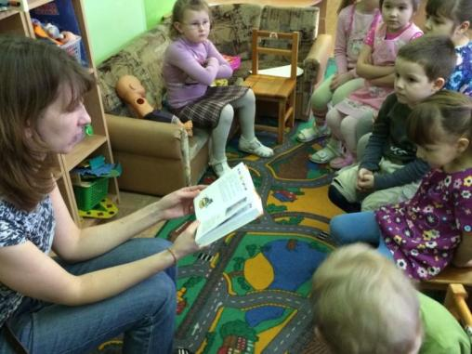
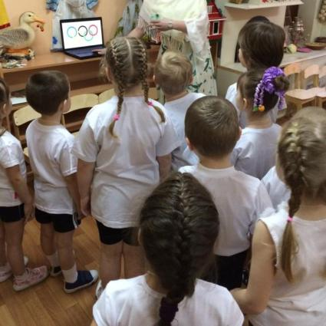

Slide 31
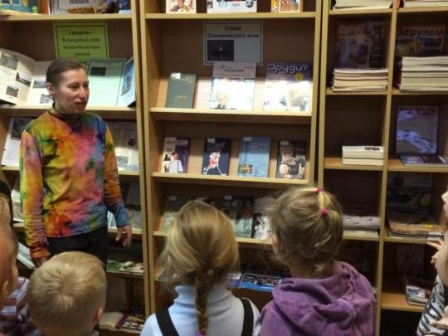
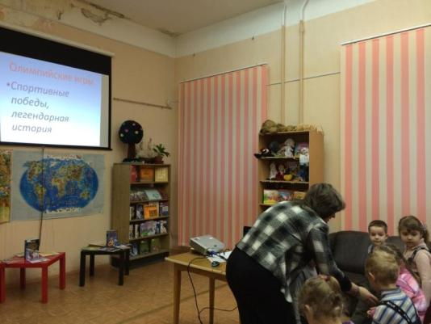
Экскурсия в библиотеку
Notes:
Так же я с детьми ходила в библиотеку где детей познакомили с выставкой книг о спорте и провели развивающее занятие.

Slide 32
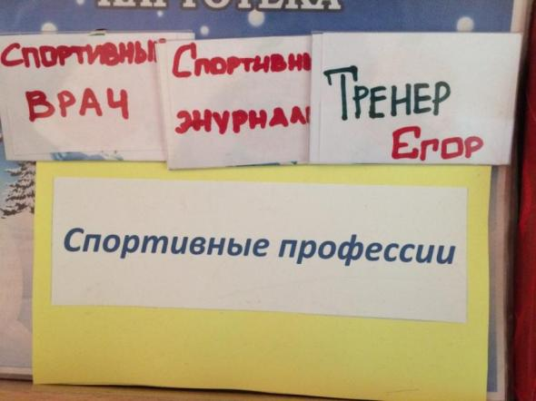
Сюжетно- ролевые игры

Slide 33
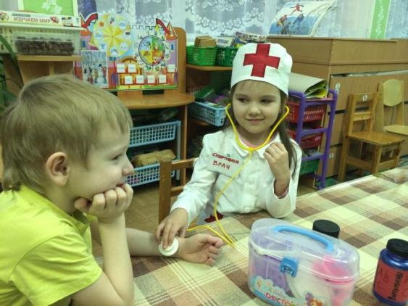
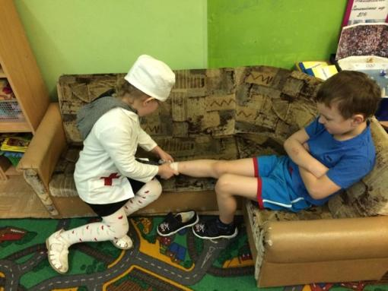
«Массажист»
«Спортивный врач»

Slide 34
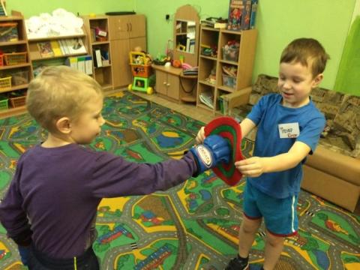
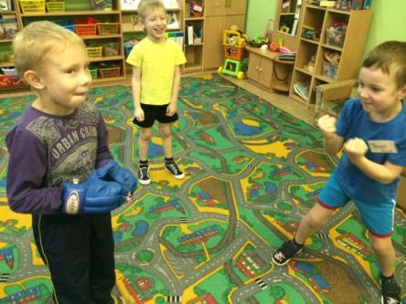
«Спортивный судья»
«Тренер»

Slide 35
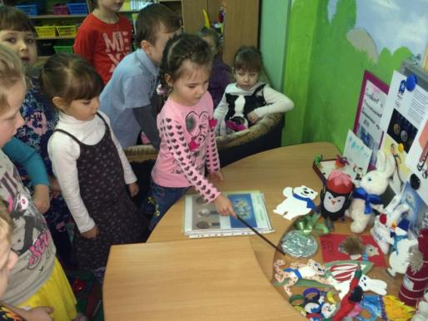
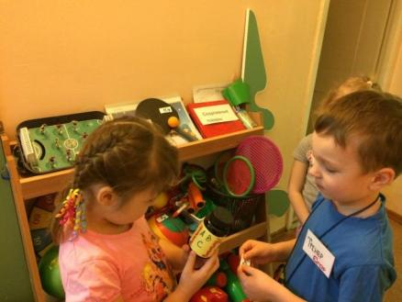
«Экскурсовод»
«Спортивный магазин»
Notes:
Спортивный магазин и Экскурсовод

Slide 36
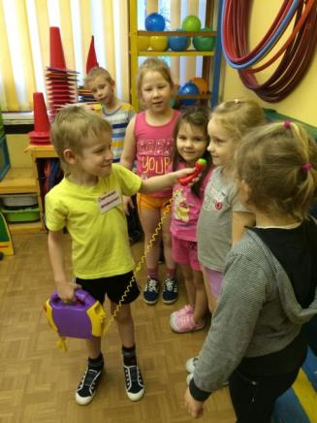
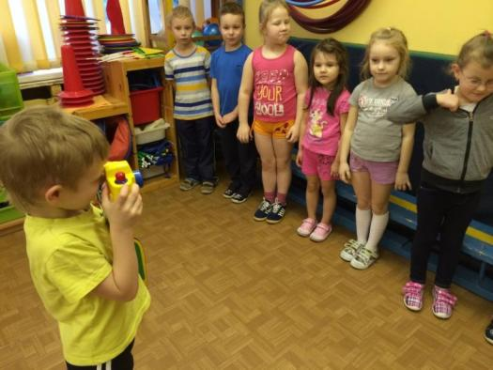
«Фотокорреспондент»
«Спортивный журналист»

Slide 37
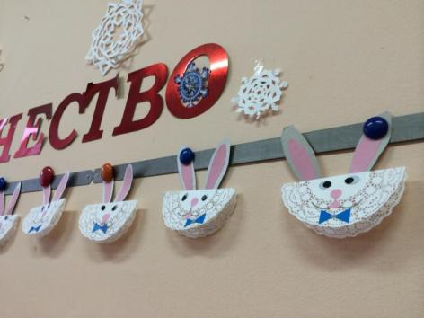
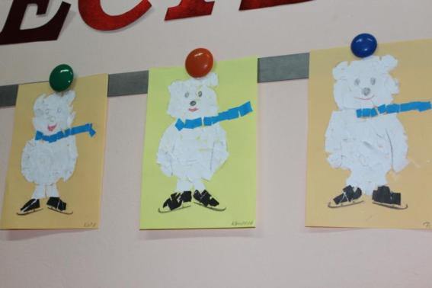
Художественное творчество

Slide 38
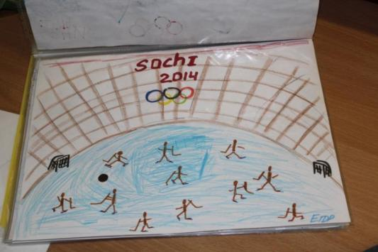
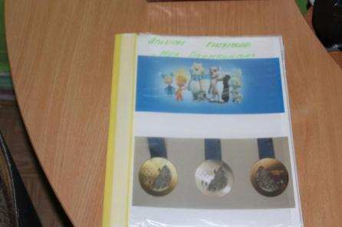

Slide 41
Дидактические игры
«Что лишнее?»
«Найди Олимпийские талисманы»

Slide 42
«Собери картинку»

Slide 43
«Виды спорта»
«Подбери инвентарь спортсмену»
Notes:
«виды спорта», «Подбери инвентарь спортсмену»

Slide 44
«Самый внимательный»
«Дойди до медали»

